Slide 1
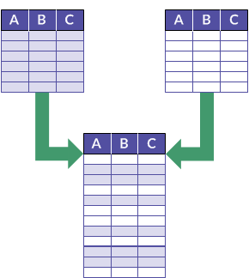
Комбиниране на структури от данни
Избор на подходяща структура от данни
Проект "Отворено учебно съдържание по програмиране и ИТ", СофтУни Фондация
Курс "Структури от данни и алгоритми"
https://github.com/BG-IT-Edu
Софтуерни и хардуерни науки

Slide 2
Съдържание
1. Избор на структура от данни
Ефективност на СД в зависимост от извършваната операция
2. Комбиниране на структури от данни
Tree Set
Tree Multi Map
Rope
2

Slide 3
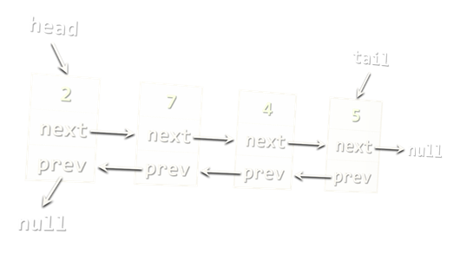
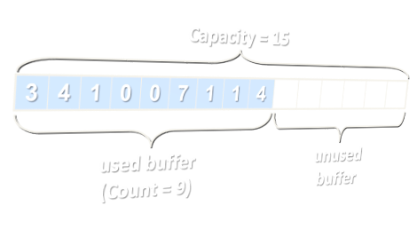
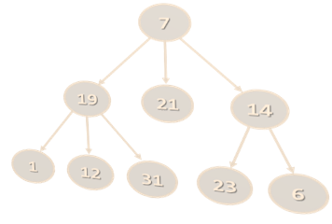
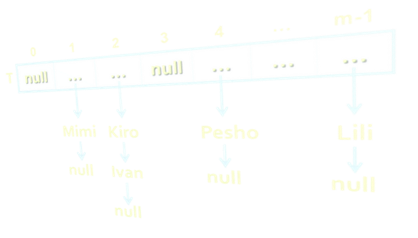
Списък, хеш таблица и балансирано дърво
Избор на структура от данни

Slide 4
Избиране на колекция – масив
Масив (T[])
Използваме, когато имаме фиксиран размер и трябва да достъпваме елементите чрез индекс
Без преоразмеряване→ само за фиксиран брой елементи
След добавянето / премахването трябва да се създаде нов масив + преместване на O(n) елементи
Компактен и лек
Структура от данни | Сложност
 | Добавяне | Намиране | Изтриване | Вземане чрез индекс
Статичен масив: T[] | O(n) | O(n) | O(n) | O(1)

Slide 5
Избиране на колекция – списък
Списък, базиран на масив, с променлива дължина(List<T>)
Използваме, когато трябва да добавяме или премахваме елементи и да ги достъпим чрез индекс
Добавянето (добавя в края) се извършва за O(1) с амортизирана сложност
Най-използваната колекция в програмирането
Структура от данни | Сложност
 | Добавяне | Намиране | Изтриване | Вземане чрез индекс
Списък, базиран на масив, с променлива дължина: List<T> | O(1) | O(n) | O(n) | O(1)

Slide 6
Избиране на колекция – свързан списък
Двойно свързан списък (LinkedList<T>)
Използваме, когато трябва да добавяме елементи от двете страни в списъка
Използваме, когато трябва да премахваме чрез препратка към node
В противен случай използваме списъка, базиран на масив(List<T>)
Структура от данни | Сложност
 | Добавяне | Намиране | Изтриване | Вземане чрез индекс
Двойно свързан списък: LinkedList<T> | O(1) | O(n) | O(n) | O(n)

Slide 7
Избиране на колекция – стек
Стек (Stack<T>)
Използваме, за да се имплементираме LIFO (Last-In-First-Out)
Може да използва и List<T>, но той заема повече памет
Структура от данни | Сложност
 | Добавяне | Намиране | Изтриване | Вземане чрез индекс
Стек: Stack<T> | O(1) | - | O(1) | -

Slide 8
Избиране на колекция – опашка
Опашка (Queue<T>)
Използваме, за да имплементираме FIFO (First-In-First-Out)
Може да се използва и LinkedList<T>, но опашката е по-рестриктивна
Структура от данни | Сложност
 | Добавяне | Намиране | Изтриване | Вземане чрез индекс
Опашка: Queue<T> | O(1) | - | O(1) | -

Slide 9
Избиране на колекция – мап
Мап, базиран на хеш таблица (Dictionary<K,V>)
Бързо добавяне на двойки ключ-стойност + бързо търсене по ключ – O(1)
Ключовете нямат определен ред
Ключовете трябва да бъдат имплементирани с GetHashCode(…) и Equals(…)
Структура от данни | Сложност
 | Добавяне | Намиране | Изтриване | Вземане чрез индекс
Хеш таблица: Dictionary<K,V> | O(1) | O(1) | O(1) | -

Slide 10
Избиране на колекция – Tree Map
Мап, базиран на балансирано дърво(OrderedDictionary<K,V>)
Елементите са сортирани по ключ
Бързо добавяне на двойки ключ-стойност + бързо търсене по ключ
Ключовете трябва да бъдат IComparable<T>
Балансирано дърво→ по-бавно от хеш таблицата: O(log n) vs. O(1)
Структура от данни | Сложност
 | Добавяне | Намиране | Изтриване | Вземане чрез индекс
Мап, базиран на балансирано дърво: SortedDictionary<K,V> | O(log(n)) | O(log(n)) | O(log(n)) | -

Slide 11
Избиране на колекция – Multi Map
Мулти речник, базиран на хеш таблица (MultiDictionary<K,V>)
Бързо добавяне на двойки ключ-стойност + бързо търсене по ключ + множество стойности за ключ
Добавяне на нова стойност за същия ключ
Ключовете нямат подредба
Структура от данни | Сложност
 | Добавяне | Намиране | Изтриване | Вземане чрез индекс
Мулти речник, базиран на хеш таблица : MultiDictionary<K,V> | O(1) | O(1) | O(1) | -

Slide 12
Избиране на колекция – мулти мап дърво
Мулти речник, базиран на дърво (OrderedMultiDictionary<K,V>)
Стойностите са сортирани по ключ
Бързо добавяне на ключ-стойност + бързо търсене по ключ
Добавя нова стойност към съществуващ ключ
Структура от данни | Сложност
 | Добавяне | Намиране | Изтриване | Вземане чрез индекс
Мулти речник, базиран на дърво: OrderedMultiDictionary<K,V> | O(log(n)) | O(log(n)) | O(log(n)) | -

Slide 13
Избиране на колекция – хеш сет
Сет, базиран на хеш таблица (HashSet<T>)
Уникални стойности + бързо добавяне + бързо проверяване
Елементите нямат подредба
Елементите трябва да бъдат имплементирани с GetHashCode(…) и Equals(…)
Структура от данни | Сложност
 | Добавяне | Намиране | Изтриване | Вземане чрез индекс
Сет, базиран на хеш таблица: HashSet<T> | O(1) | O(1) | O(1) | -

Slide 14
Избиране на колекция – Tree Set
Сет, базиран на балансирано дърво (SortedSet<T>)
Уникални стойности + бързо сортиране
Бързо добавяне + бързо проверяване
Елементите трябва да бъдат имплементирани с IComparable<T>
Структура от данни | Сложност
 | Добавяне | Намиране | Изтриване | Вземане чрез индекс
Сет, базиран на балансирано дърво: SortedSet<T> | O(log(n)) | O(log(n)) | O(log(n)) | -

Slide 15
Избиране на колекция – Hash Bag
Bag, базиран на хеш таблица (Bag<T>)
Bags позволяват дублиране
Бързо добавяне + бързо намиране + бързо проверяване
Елементите нямат подредба
Структура от данни | Сложност
 | Добавяне | Намиране | Изтриване | Вземане чрез индекс
Bag, базирана на хеш таблица : Bag<T> | O(1) | O(1) | O(1) | -

Slide 16
Избиране на колекция – Tree Bag
Bag, базиран на балансирано дърво (SortedBag<T>)
Позволява дублиране и сортиране
Бързо добавяне + бързо намиране + бързо проверяване
Достъп до сортиран индекс + извличане на поддиапазон
Структура от данни | Сложност
 | Добавяне | Намиране | Изтриване | Вземане чрез индекс
Bag, базирано на балансирано дърво: SortedBag<T> | O(log(n)) | O(log(n)) | O(log(n)) | -

Slide 17
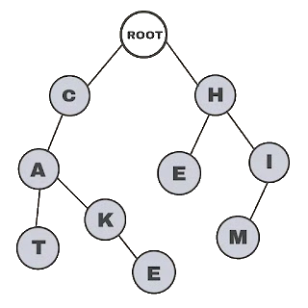
Избиране на колекция – Специални СД
Приоритетна опашка (Heap) – бързо връщане на максимален/минимален елемент
Rope (въже)– бързо добавяне/премахване по индекс
Trie (префиксно дърво ) – бързо търсене на префикс
17
5
11
6
4
structure
6
4
1
_data_
Hello_
I_am_
pe
3
2
a_ro

Slide 18
Ефективност на структурите от данни – сравнение (1)
Структура от данни | Сложност
 | Добавяне | Намиране | Изтриване | Достъпване на елемент чрез индекс
Статичен масив: T[] | O(n) | O(n) | O(n) | O(1)
Списък, базиран на масив, с променлива дължина: List<T> | O(1) | O(n) | O(n) | O(1)
Двойно свързан списък : LinkedList<T> | O(1) | O(n) | O(n) | O(n)
Стек: Stack<T> | O(1) | - | O(1) | -

Slide 19
Ефективност на структурите от данни – сравнение (2)
Структура от данни | Сложност
 | Добавяне | Намиране | Изтриване | Достъпване на елемент чрез индекс
Опашка: Queue<T> | O(1) | - | O(1) | -
Хеш таблица: Dictionary<K,V> | O(1) | O(1) | O(1) | -
Мулти речник, базиран на дърво: SortedDictionary<K,V> | O(log(n)) | O(log(n)) | O(log(n)) | -
Сет, базиран на хеш таблица: HashSet<T> | O(1) | O(1) | O(1) | -

Slide 20
Ефективност на структурите от данни – сравнение (3)
Структура от данни | Сложност
 | Добавяне | Намиране | Изтриване | Достъпване на елемент чрез индекс
Сет, базиран на балансирано дърво: SortedSet<T> | O(log(n)) | O(log(n)) | O(log(n)) | -
Мулти речник, базиран на хеш таблица: MultiDictionary<K,V> | O(1) | O(1) | O(1) | -
Мулти речник, базиран на дърво: OrderedMultiDictionary<K,V> | O(log(n)) | O(log(n)) | O(log(n)) | -
Bag, базирана на хеш таблица : Bag<T> | O(1) | O(1) | O(1) | -
Bag, базирано на балансирано дърво: OrderedBag<T> | O(log(n)) | O(log(n)) | O(log(n))

Slide 21

Комбиниране на структури от данни

Slide 22
Комбиниране на структури от данни
Много възможности→ комбиниране на няколко структури от данни
Няма идеална СД→ избиране между памет или време
Например, препоръчително е да използвате:
Хеш таблица за бързо търсене по ключ₁ (примерно име)
Хеш таблица за бързо търсене по {ключ₂ +ключ₃} (примерно име + град)
Балансиращо търсещо дърво за бързо извличане на диапазон или достъп по сортиран индекс
Rope за бърз достъп по индекс

Slide 23
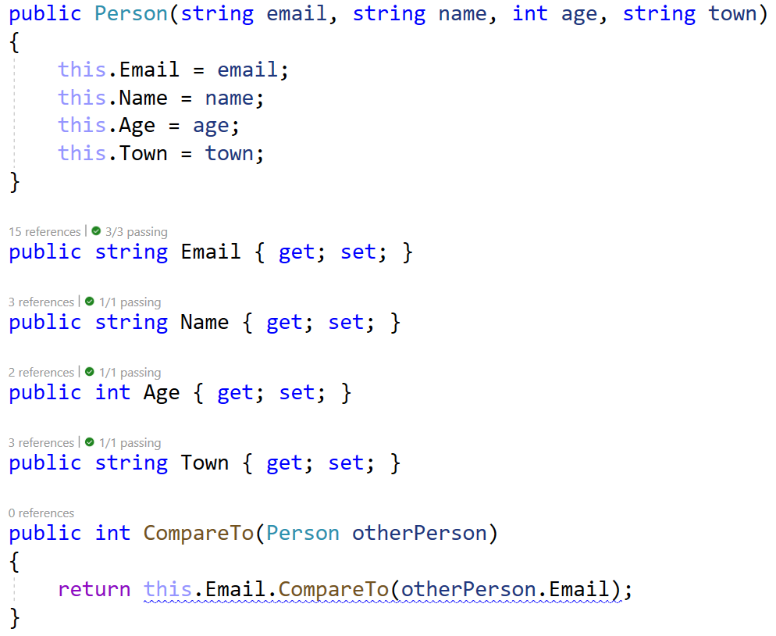
Задача: Колекция от хора
Трябва да направите клас Person
Направете структура от данни, която имплементира:
Операции
bool AddPerson(email, name, age, town)
Person FindPerson(email)
bool Delete(email)
List<Person> FindPeople(emailDomain)
List<Person> FindPeople(name, town)

Slide 24
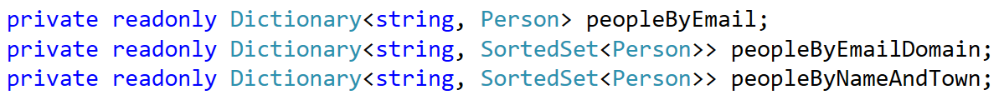
Решение, базирано на речници
Решението, базирано на речници, е най-добрият начин да постигнем добра производителност
Речниците имат най-добра времева сложност за търсене – O(1)
Трябва да използвате мулти речници за всички операции

Slide 25
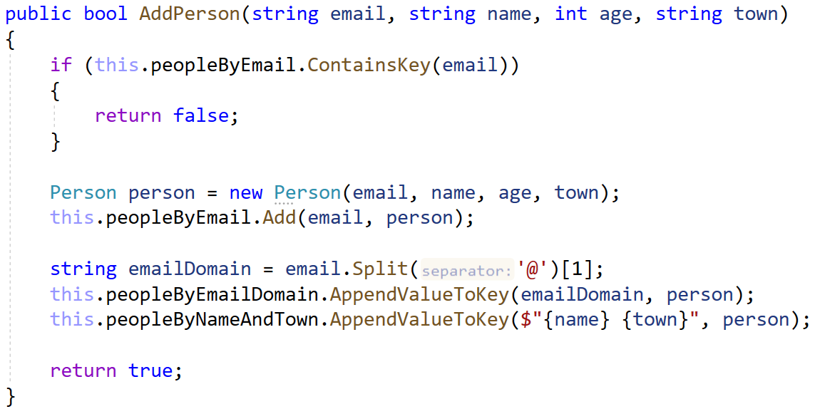
Решение: Добавяне на Person
Създава обект Person, който има { email + name + age + town }
Добавя нов person към 3 колекции

Slide 26
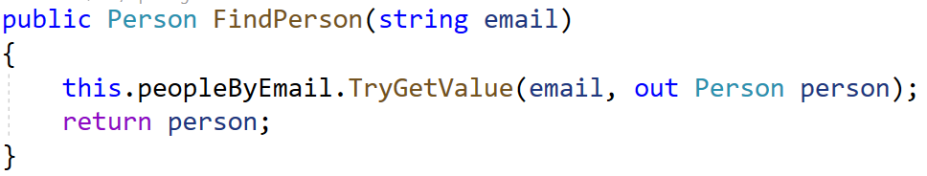
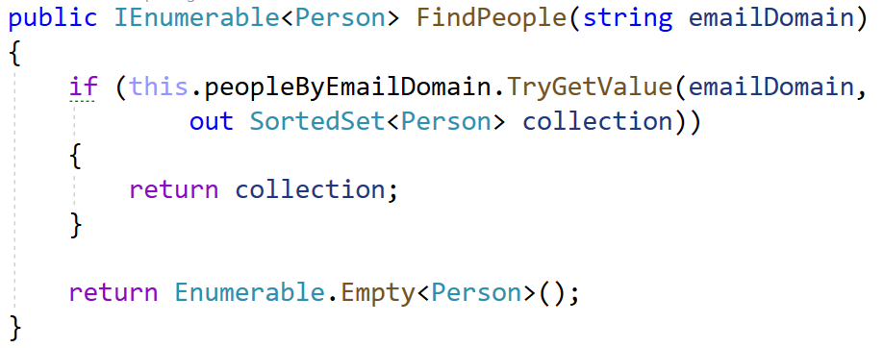
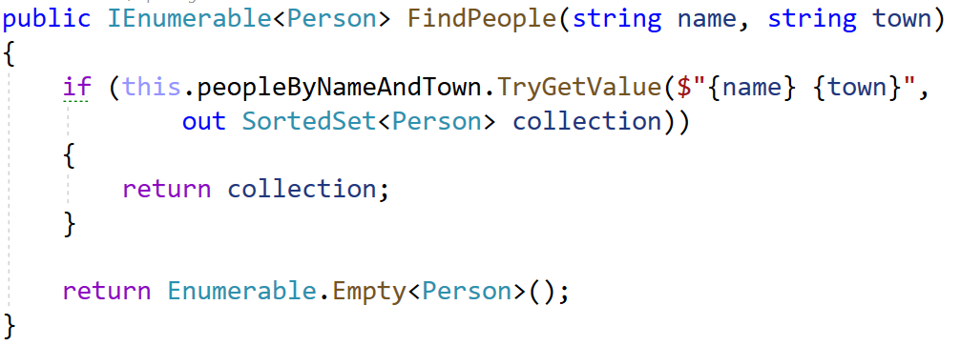
Решение: Намиране на Person / People по имейл
Използвайте TryGetValue() за сложност O(1)
Използвайте TryGetValue() за сложност O(1)
Използвайте TryGetValue() за сложност O(1)

Slide 27
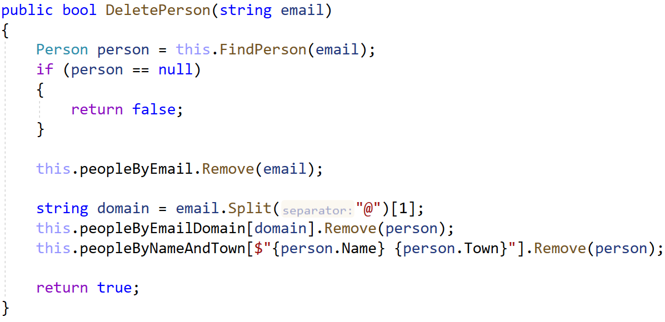
Решение: Изтриване
Взимаме person с предишния метод
Изтрива person от 3 колекции
Изтрива person от 3 колекции
Изтрива person от 3 колекции

Slide 28
Какво научихме днес?
…
…
…
Избор на структура от данни
Различните структури имат различна производителност
Избираме структура в зависимост от операцията, която искаме да извършим
Комбиниране на структури от данни
Комбинираме различните структури от данни, за да постигнем по-добър резултат
Няма идеална структура от данни: трябва да избирате между памет и време

Slide 29
Въпроси?
Проект "Отворено учебно съдържание по програмиране и ИТ", СофтУни Фондация (лиценз CC-BY-NC-SA)
Notes:
29

Slide 30


Лиценз
Този курс (презентации, примери, демонстрационен код, упражнения, домашни, видео и други активи) представлява свободно учебно съдържание и се разпространява под свободен лиценз CC-BY-NC-SA
Проект "Отворено учебно съдържание по програмиране и ИТ" към Фондация "Софтуерен университет":
https://github.com/BG-IT-Edu
Notes:
30

